Slide 1
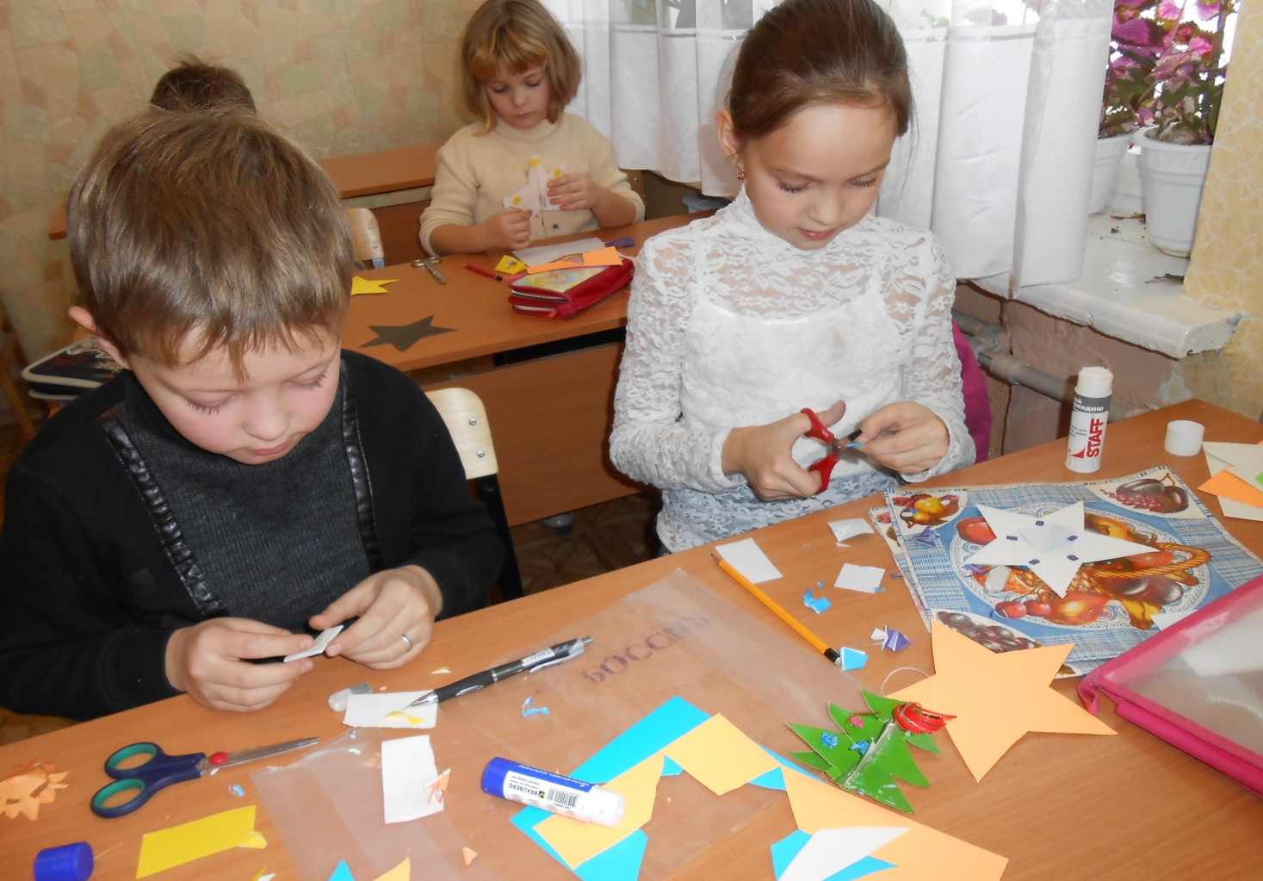
Метод проектов на уроках в
начальной школе
Подготовила учитель МБОУ-СОШ №2 р. п. Степное Илюшова Т. А.

Slide 2
Внешний результат можно увидеть, осмыслить, применить в реальной практической деятельности.
Внутренний результат – опыт деятельности – становится бесценным достоянием учащегося, соединяя в себе знания и умения, компетенции и ценности.

Slide 3
Требования к учебному проекту
Необходимо наличие проблемы
Выполнение проекта начинается с планирования действий по разрешению проблемы.
Каждый проект обязательно требует исследовательской работы учащихся.
Результатом работы над проектом является продукт.
Подготовленный продукт должен быть представлен достаточно убедительно, как наиболее приемлемое средство решения проблемы.

Slide 4
Проект – это “шесть П”:
Проблема
Проектирование (планирование)
Поиск информации
Продукт
Презентация.
Портфолио

Slide 5
два типа проектов.
1) Монопроекты проводятся, как правило, в рамках одного предмета или одной области знания, хотя и могут использовать информацию из других областей знания и деятельности.
2) Межпредметные проекты выполняются исключительно во внеурочное время и под руководством нескольких специалистов в различных областях знания.

Slide 6
Проекты различаются по характеру контактов между участниками
внутриклассными;
внутришкольными;
региональными;
межрегиональными;
международными.

Slide 7
Классификация проектов по продолжительности.
Мини – проекты
Краткосрочные проекты
Недельные проекты
Годичные проекты

Slide 8
1-й этап
УЧИТЕЛЬ ученик
2-й и 3-й этапы
учитель УЧЕНИК
Последний этап
УЧИТЕЛЬ ученик

Slide 9
В процессе проектной деятельности формируются следующие общеучебные умения и навыки:
Рефлексивные умения.
Поисковые (исследовательские) умения.
Навыки оценочной самостоятельности.
Умения и навыки работы в сотрудничестве.
Коммуникативные умения.
Презентационные умения и навыки.

Slide 10
Учебный проект с точки зрения учащегося
это возможность делать что-то интересное самостоятельно, в группе или самому, максимально используя свои возможности;
это деятельность, позволяющая проявить себя, попробовать свои силы, приложить свои знания, принести пользу и показать публично достигнутый результат;
это деятельность, направленная на решение интересной проблемы, сформулированной самими учащимися в виде цели и задачи, когда результат этой деятельности – найденный способ решения проблемы – носит практический характер, имеет важное прикладное значение и интересен и значим для самих открывателей.

Slide 11
Учебный проект с точки зрения учителя
– это дидактическое средство, позволяющее обучать проектированию, т.е. целенаправленной деятельности по нахождению способа решения проблемы путем решения задач, вытекающих из этой проблемы при рассмотрении ее в определенной ситуации.

